Slide 1
Тема 3. Государственное регулирование инновационной деятельности в РК
Государственное воздействие на инновационную деятельность
Принципы взаимодействия субъектов инновационного предпринимательства и государства
Пути государственного регулирования предпринимательства
Компетенция Правительства Республики Казахстан в области государственного регулирования предпринимательства
Основные функции государственных органов в инновационной сфере
Государственная поддержка, как одна из основных форм государственного регулирования индустриально-инновационной деятельности

Slide 2
Вопросы государственного регулирования индустриально-инновационной деятельности в РК, как одного из видов предпринимательства, освещены в Предпринимательском кодексе РК (главы 7 «Государственное регулирование предпринимательства » и глава 24 «Государственная поддержка индустриально-инновационной деятельности»), а также в Концепции индустриально-инновационного развития Республики Казахстан на 2020 - 2025 годы и в Государственной программе индустриально-инновационного развития Республики Казахстан на 2020 – 2025 годы.

Slide 3
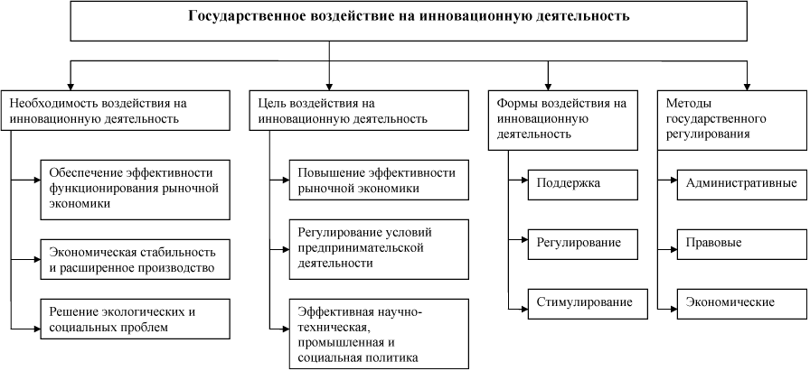

Slide 4
Принципами взаимодействия субъектов предпринимательства и государства являются:
1) законность;
2) свобода предпринимательства;
3) равенство субъектов предпринимательства;
4) неприкосновенность собственности;
5) добросовестная конкуренция;
6) баланс интересов потребителей, субъектов предпринимательства и государства;
7) прозрачность деятельности государственных органов и доступность информации;
8) эффективность государственного регулирования предпринимательства;
9) повышение способности субъектов предпринимательства к самостоятельной защите своих прав и законных интересов;
10) приоритет предупреждения правонарушения;
11) взаимная ответственность субъектов предпринимательства и государства; 12) свобода от коррупции;
13) стимулирование предпринимательской деятельности и обеспечение ее защиты и поддержки;
14) поддержка отечественных производителей товаров, работ, услуг;
15) недопустимость незаконного вмешательства государства в дела субъектов предпринимательства;
16) участие субъектов частного предпринимательства в нормотворчестве;
17) стимулирование социальной ответственности предпринимательства;
18) ограниченное участие государства в предпринимательской деятельности;

Slide 5
В целях стимулирования развития субъектов предпринимательства государством проводится комплекс мер, направленных на создание благоприятных правовых, экономических, социальных условий и гарантий для реализации предпринимательской инициативы.
Стимулирование предпринимательской деятельности осуществляется, в том числе, посредством обеспечения защиты и поддержки предпринимательства.
Государство участвует в предпринимательской деятельности в пределах, ограниченных настоящим Кодексом и законами Республики Казахстан.
В целях развития частного предпринимательства и конкуренции государством принимаются меры, направленные на сокращение доли участия государства в предпринимательской деятельности путем ограничения создания государственных юридических лиц в сфере предпринимательства, юридических лиц с участием государства в уставном капитале.
Целями государственного регулирования предпринимательства являются обеспечение безопасности производимых и реализуемых субъектом предпринимательства товаров, работ, услуг для жизни и здоровья людей, защиты их законных интересов, безопасности для окружающей среды, национальной безопасности Республики Казахстан, защиты имущественных интересов государства.

Slide 6
Государственное регулирование предпринимательства осуществляется посредством установления государством требований, обязательных для исполнения субъектами предпринимательства, в том числе с использованием регуляторных инструментов на уровне:
1) законов Республики Казахстан;
2) указов Президента Республики Казахстан;
3) нормативных постановлений Правительства Республики Казахстан;
4) нормативных правовых приказов министров Республики Казахстан и иных руководителей центральных государственных органов и их ведомств;
5) нормативных правовых актов Национального Банка Республики Казахстан;
6) нормативных правовых решений маслихатов, нормативных правовых решений акимов, нормативных правовых постановлений акиматов.
Регуляторные инструменты представляют собой способы воздействия в отношении субъектов предпринимательства, в том числе формы и средства государственного регулирования предпринимательства

Slide 7
Государственное регулирование предпринимательства осуществляется путем:
1) установления нормативными правовыми актами Республики Казахстан требований к субъектам, а также продукции, процессам предпринимательства;
2) государственной регистрации субъектов предпринимательства;
3) введения разрешительного или уведомительного порядка осуществления субъектами предпринимательства отдельных видов деятельности или действий (операций);
4) технического регулирования;
5) государственного регулирования цен и тарифов;
6) обязательного страхования гражданско-правовой ответственности субъектов предпринимательства в соответствии с законами Республики Казахстан;
7) государственного контроля и надзора;
8) защиты конкуренции и ограничения монополистической деятельности;
9) государственного заказа;
10) установления законами Республики Казахстан ответственности субъектов предпринимательства, должностных лиц государственных органов;
10-1) введения информационных инструментов;
10-2) введения саморегулирования, основанного на обязательном членстве (участии) в саморегулируемой организации;

Slide 8
Компетенция Правительства Республики Казахстан в области государственного регулирования предпринимательства
1. К компетенции Правительства Республики Казахстан относятся:
1) утверждение правил ведения и использования реестра субъектов предпринимательства;
1-1) разработка основных направлений государственной политики в области государственного регулирования предпринимательства;
2) утверждение правил расчета среднегодовой численности работников и среднегодового дохода;
3) утверждение правил разработки и утверждения годового отчета о состоянии регулирования предпринимательской деятельности в Республике Казахстан;
4) утверждение перечня обязательных услуг, оказываемых субъектами естественных монополий и квазигосударственного сектора, в рамках защиты конкуренции и ограничения монополистической деятельности.
Уполномоченным органом в области государственного регулирования индустриально-инновационной деятельности является Министерстве цифрового развития, инноваций и аэрокосмической промышленности Республики Казахстан. Так одной из его миссий является формирование и проведение эффективной государственной политики в инновационной деятельности и научно-технического развития страны.

Slide 9
Кроме того, другие профильные госорганы в пределах своей компетенции участвуют в формировании и реализации государственной политики в области государственного регулирования индустриально-инновационной деятельности, к примеру, Министерства индустрии и инфраструктурного развития Республики Казахстан, Министерство сельского хозяйства РК и т.д.

Slide 10
Основными функциями государственных органов в инновационной сфере признаются следующие:
•аккумулирование средств на НИОКР и инновации;
• координация инновационной деятельности;
•стимулирование инноваций, конкуренции в данной сфере,
страхование инновационных рисков, введение государственных санкций за выпуск устаревшей продукции;
•создание правовой базы инновационных процессов, в том числе системы защиты авторских прав инноваторов и охраны интеллектуальной собственности;
• кадровое обеспечение инновационной деятельности;
•формирование инновационной инфраструктуры;
• институциональное обеспечение инновационных процессов в отраслях государственного сектора;
• обеспечение социальной и экологической направленности инноваций;
• повышение общественного статуса инновационной деятельности;
• региональное регулирование инновационных процессов;
• регулирование международных аспектов инновационных процессов .

Slide 11
Государственное регулирование базируется на выборе приоритетов генеральных стратегических направлений и ориентиров эффективного научно-технического и социально-экономического развития. Одна из задач государственного регулирования состоит в проведении комплекса мер по организационно-нормативной и государственной финансово-ресурсной поддержке инновационной активности предприятий.
Как уже отмечалось выше, основная форма регулятивной деятельности государства в инновационной сфере — это выработка и проведение инновационной политики, управление инновационной деятельностью. Такая политика разрабатывается на основе утверждения приоритетного значения инновационной деятельности для современного общественного развития. При этом инновационная политика во многом зависит от выбранных методов государственного регулирования инновационной деятельности.
Методы воздействия государства в области инновационной деятельности можно подразделить на административные и экономические (прямые и косвенные). Соотношение их определяется экономической ситуацией в стране и концепцией государственного регулирования — с упором на рынок или на централизованное воздействие.
Административные методы осуществления инновационной политики, в отличие от директивных методов управления в централизованной системе хозяйствования, в условиях рыночных отношений базируются на законодательной основе.

Slide 12
Среди методов инновационного регулирования наиболее действенными считаются экономические, основанные на учете мотивационных факторов товарного производства. Они отличаются от административных недирективным характером и использованием экономических рычагов и регуляторов.
К прямым методам экономического воздействия относятся инвестирование в виде финансирования (целевого, предметно- ориентированного, проблемно-направленного), кредитования, лизинга, фондовых операций, планирование и программирование, а также государственное предпринимательство и государственные заказы.
Финансирование, как правило, относят к основной составляющей системы государственной поддержки инновационной деятельности.
Методика выбора приоритетов инновационного развития и методов финансирования инновационной деятельности в различных странах реализуются по-разному, так как они должны соответствовать стратегическим направлениям государственной политики, которая постоянно корректируется с изменением как внешних, так и внутренних условий экономического развития.

Slide 13
Қазақстан Республикасын индустриялық-инновациялық дамытудың 2020 – 2025 жылдарға арналған тұжырымдамасын бекіту туралы
Қазақстан Республикасы Үкіметінің 2018 жылғы 20 желтоқсандағы № 846 қаулысы.
Индустриялық-инновациялық дамуда мемлекет рөлін күшейту
Үкіметтер өңдеуші өнеркәсіпті инновациялық ынталандыру мен технологиялық дамыту мақсатында институционалдық, инфрақұрылымдық, фискалдық және қолдаудың басқа түрлері, сондай-ақ ғылыми-технологиялық дамудың мақсатты векторларына бастама жасау арқылы индустриялық-инновациялық саясатты белсенді жүзеге асырады. Атап айтқанда, күш-жігер қайта өңдеу дәрежесі жоғары өндірістерді, мультипликативті тиімділігі мейлінше жоғары секторларды, өндірістік кластерлерді, технологиялық және индустриялық парктерді дамытуға бағытталды.
Өнеркәсіп үшін білікті кадрлар базасын даярлауға, басым технологияларды таңдауға, инновациялық мемлекеттік жүйелерді жетілдіруге және инновацияларды коммерцияландыруға ерекше назар аударылады.

Slide 14
В Концепции индустриально-инновационного развития Республики Казахстан на 2020 - 2025 годы подчеркнуто, что по результатам анализа выявлены 6 глобальных мегатрендов, которые будут оказывать наибольшее воздействие на обрабатывающую промышленность Казахстана. Данные тренды необходимо учитывать при формировании долгосрочной индустриально-инновационной политики и разработке программы до 2025 года. В частности, к ним относены:
Технологическое развитие на базе цифровизации
Урбанизация
Смещение экономической мощи в сторону азиатских стран
Глобализация против регионализации
Власть сообществ
Усиление роли государства в индустриально-инновационном развитии
По поводу последнего тренда в Концепции сказано, что правительства активно осуществляют индустриально-инновационную политику путем создания институциональной, инфраструктурной, финансовой, фискальной и иных видов поддержки, а также инициирования целевых векторов научно-технологического развития в целях стимулирования инновационного и технологического развития обрабатывающей промышленности. В частности, усилия направлены на развитие производств с высокой степенью переработки, секторов с наибольшим мультипликативным эффектом, промышленных кластеров, создание технологических и индустриальных парков.
Особое внимание уделяется подготовке квалифицированной кадровой базы для промышленности, выбору приоритетных технологий, совершенствованию инновационных государственных систем и коммерциализации инноваций.

Slide 15
Как нами ранее отмечалось, глава 24 Предпринимательского кодекса РК специально посвящена вопросам государственной поддержки, как одной из основных форм государственного регулирования индустриально-инновационной деятельности. Она начинается со статьи 242 «Понятие и содержание индустриально-инновационной деятельности», где даны определения понятиям индустриально- инновационная деятельность и отдельно инновационная деятельность. Так, ндустриально-инновационной деятельностью является деятельность, связанная с реализацией индустриально-инновационных проектов с учетом обеспечения экологической безопасности в целях повышения производительности труда и обеспечения стимулирования развития приоритетных секторов экономики либо продвижением отечественных обработанных товаров, работ и услуг на внутренний и (или) внешние рынки.
Под приоритетными секторами экономики понимаются сектора национальной экономики, способные оказать воздействие на динамику и качество экономического развития государства.

Slide 16
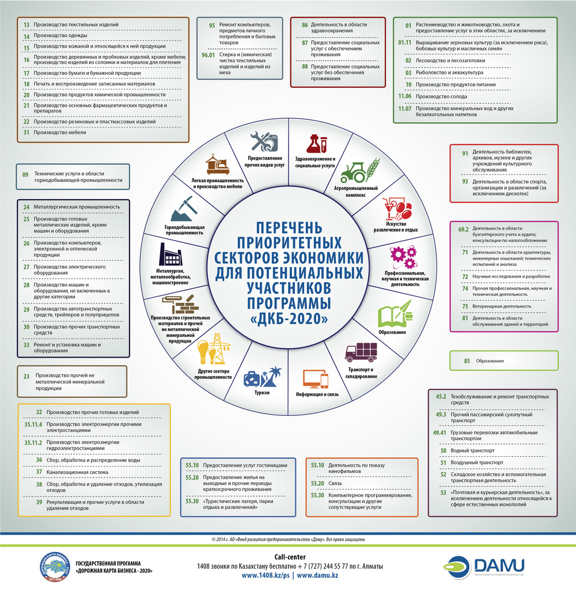

Slide 17
Под инновационной деятельностью понимается деятельность (включая научную, научно-техническую, технологическую, инфокоммуникационную, организационную, финансовую и (или) коммерческую деятельность), направленная на создание инноваций.
Целью государственной поддержки индустриально-инновационной деятельности является повышение конкурентоспособности национальной экономики на основе стимулирования развития приоритетных секторов экономики, определяемых Правительством Республики Казахстан.
Задачами государственной поддержки индустриально-инновационной деятельности являются:
1) создание благоприятных условий для развития приоритетных секторов экономики;
2) обеспечение условий для развития новых конкурентоспособных производств;
3) создание благоприятных условий для модернизации (технического перевооружения), финансово-экономического оздоровления, улучшения и (или) восстановления инвестиционной привлекательности производственных объектов с целью повышения производительности труда, удлинения производственной цепочки и расширения рынка, а также создания и восстановления производственных мощностей с сохранением рабочих мест, запуска реанимируемых производств;

Slide 18
4) поддержка инновационной деятельности, эффективного внедрения инноваций и развития высокотехнологичных производств;
5) повышение инвестиционной привлекательности и экспортного потенциала субъектов индустриально-инновационной деятельности;
6) оказание содействия субъектам индустриально-инновационной деятельности в коммерциализации технологий, результатов научной и (или) научно-технической деятельности;
7) оказание содействия субъектам индустриально-инновационной деятельности в развитии экспортного потенциала;
8) развитие научно-исследовательской базы в приоритетных секторах экономики и интеграция ее с производственным процессом;
9) оказание содействия субъектам индустриально-инновационной деятельности в международном сотрудничестве в сфере индустриально-инновационной деятельности, в том числе сотрудничестве в области подготовки высококвалифицированных кадров для индустриально-инновационной деятельности;
10) оказание содействия субъектам индустриально-инновационной деятельности в повышении производительности труда и развитии территориальных кластеров.

Slide 19
Государственная поддержка индустриально-инновационной деятельности Республики Казахстан основывается на:
1) обеспечении субъектам индустриально-инновационной деятельности равного доступа к получению государственной поддержки в соответствии с настоящим Кодексом;
2) гласности, адресности и транспарентности предоставляемых мер государственной поддержки субъектам индустриально-инновационной деятельности;
3) обеспечении сбалансированности интересов государства и субъектов индустриально-инновационной деятельности;
4) оптимизации мер государственной поддержки в целях успешной реализации индустриально-инновационных проектов субъектов индустриально-инновационной деятельности с учетом их индивидуальных особенностей;
5) комплексности и системности, обеспечивающих постоянное взаимодействие государства и субъектов индустриально-инновационной деятельности.
В целях стимулирования развития приоритетных секторов экономики и государственной поддержки индустриально-инновационной деятельности в Республике Казахстан формируется индустриально-инновационная система, которая состоит из субъектов, участвующих в государственной поддержке индустриально-инновационной деятельности, инфраструктуры и инструментов.

Slide 20
К мерам государственной поддержки субъектов индустриально-инновационной деятельности относятся:
1) финансирование, включая софинансирование проектов, лизинговое финансирование;
2) предоставление гарантийных обязательств и поручительств по займам;
3) кредитование через финансовые институты;
4) субсидирование ставки вознаграждения по кредитам, выдаваемым финансовыми институтами, и купонного вознаграждения по облигациям;
5) осуществление инвестиций в уставные капиталы;
6) гарантированный заказ;
7) предоставление инновационных грантов;
8) обеспечение квалифицированными кадровыми ресурсами;
9) обеспечение инженерно-коммуникационной инфраструктурой;
10) предоставление земельных участков и прав недропользования;
11) поддержка на внутреннем рынке;
12) привлечение иностранных инвестиций;
13) развитие и продвижение экспорта отечественных обработанных товаров, услуг;
14) поддержка повышения производительности труда и развития территориальных кластеров;
15) реструктуризация задолженности в рамках финансово-экономического оздоровления.

Slide 21
Уполномоченные органы в области государственной поддержки индустриальной и инновационной деятельности, иные государственные органы, а также местные исполнительные органы областей, городов республиканского значения, столицы при рассмотрении, согласовании и предоставлении мер государственной поддержки субъектам индустриально-инновационной деятельности обязаны руководствоваться одним из следующих критериев:
1) инновационность – направленность на повышение экономической эффективности деятельности путем создания новых или усовершенствованных производств, технологий, товаров, работ и услуг с учетом обеспечения экологической безопасности;
2) конкурентоспособность – преимущество в сравнении с аналогичными индустриально-инновационными проектами, выражающееся в низкой себестоимости выпускаемой продукции, оказываемых работ и (или) предоставляемых услуг, их востребованности и экономической целесообразности их производства, оказания или предоставления;
3) масштабность – значимость реализации индустриально-инновационного проекта для индустриально-инновационного развития Республики Казахстан;
4) экспортоориентированность – направленность производства на экспорт продукции и услуг;
5) производительность труда – показатель эффективности производства, характеризующий выпуск продукции в расчете на единицу используемых ресурсов, представляющий собой соотношение объема производства и затрат трудовых ресурсов.

